Slide 1

Geeft u alle ruimte
Peter Koopmans en Arjen Wielemaker
WND 16-12-2022 Noordwijkerhout

Slide 2













VMBO nask, nask1 en nask2 | HVG nask en natuurkunde | HVG scheikunde
BB | KB | GL en TL | havo | vwo/gym | havo | vwo/gym
ob 1-2
3
bb/tf
3 nask1 | 3 nask1 | 3 nask1 3 nask2
4 nask1 | 4 nask1 | 4 nask1 4 nask2
4 havo | 4 vwo/gym | 4 havo | 4 vwo/gym
5 havo | 5 vwo/gym | 5 havo | 5 vwo/gym
 | 6 vwo/gym |  | 6 vwo/gym

Slide 3








Arrangement
vwo/gym | havo/vwo | vmbo-t/havo | vmbo-kgt | vmbo-bk
leerboek |  |  |  | leerwerkboek
practica- en werkbladenboek
online leerlingenpakket + docentenpakket

Slide 4
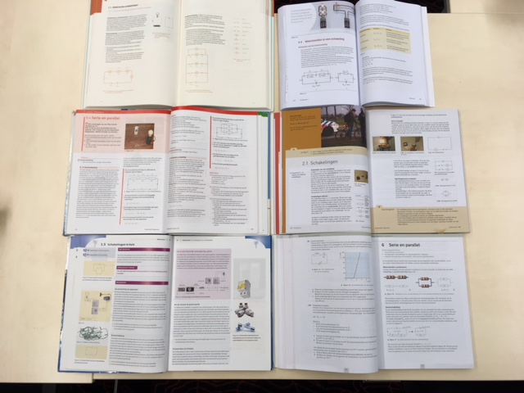

Slide 5
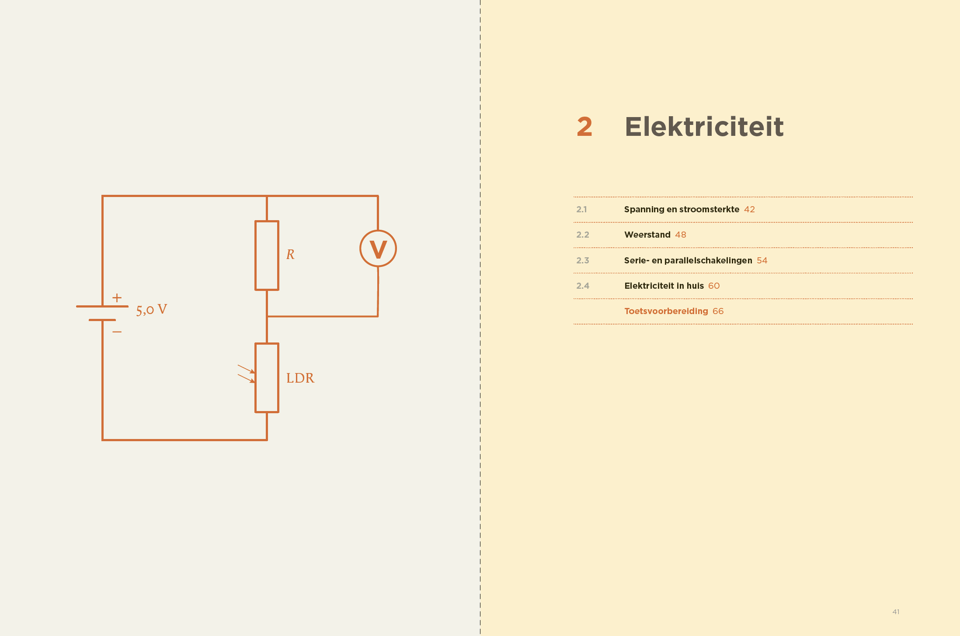
Echte natuurkunde

Slide 6
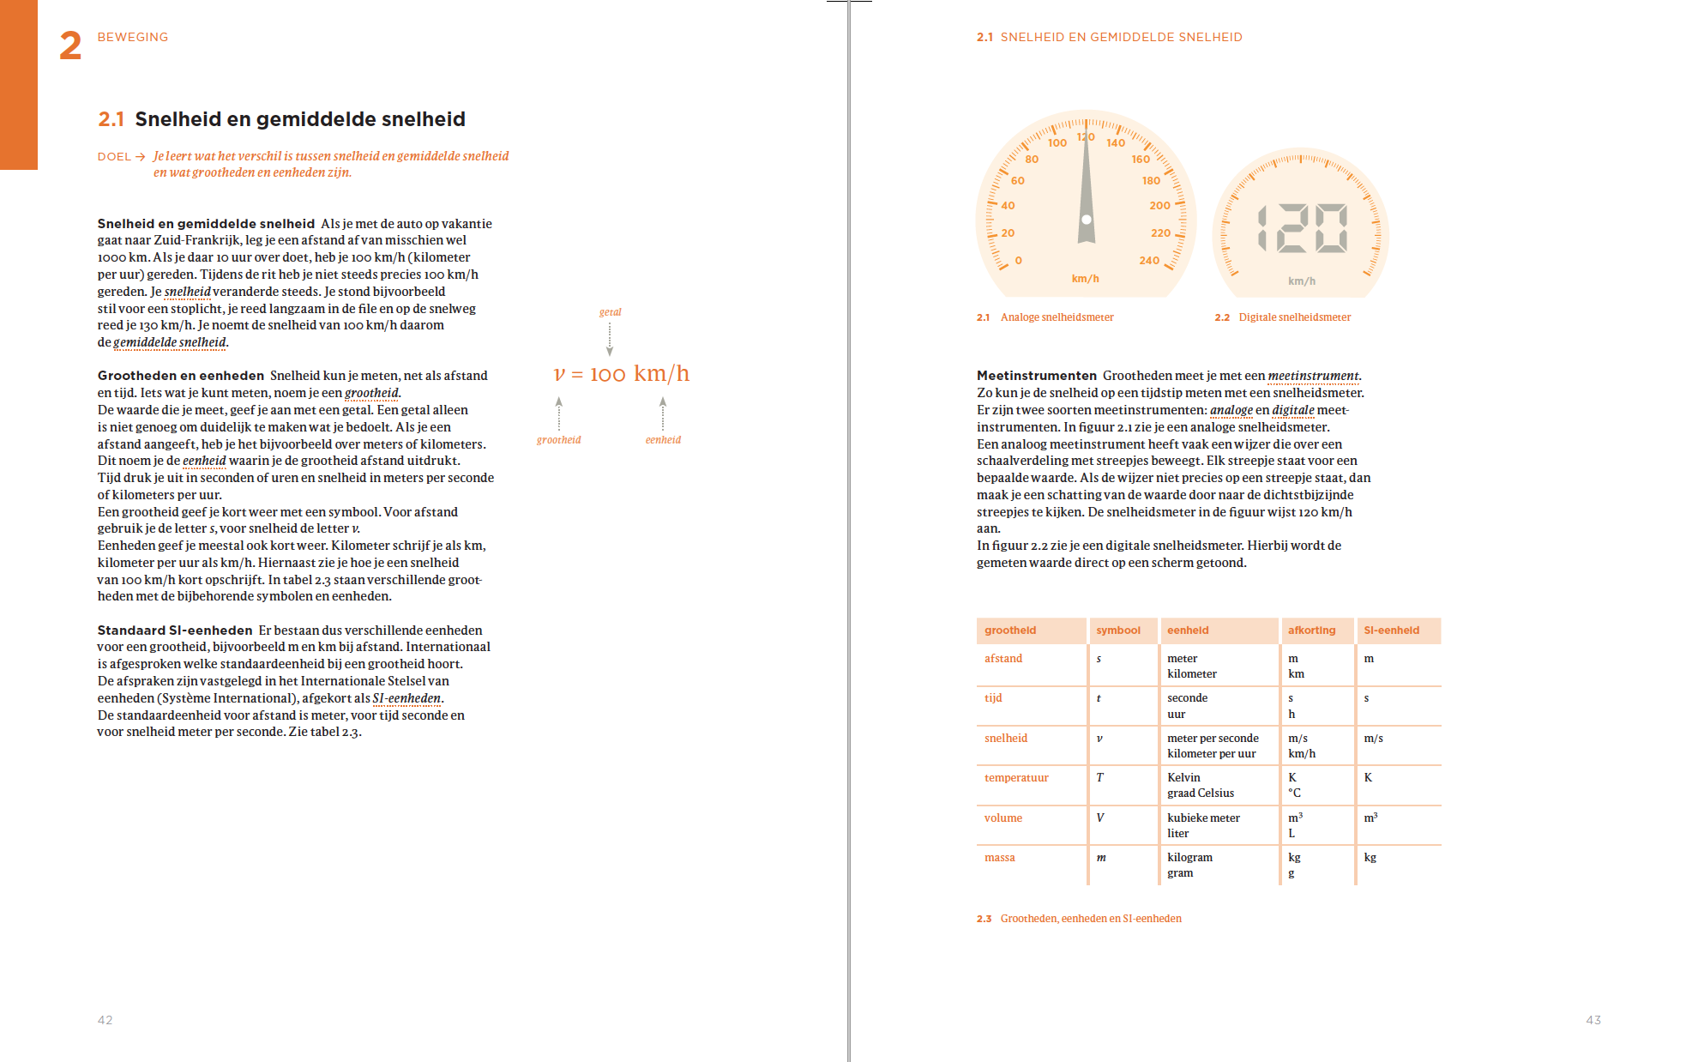
Focus op de kern

Slide 7
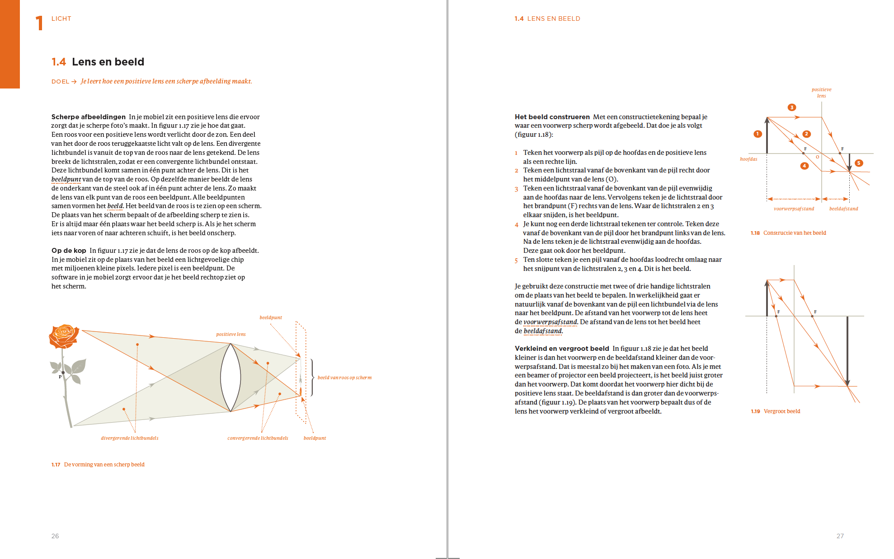
Overzicht en structuur

Slide 8
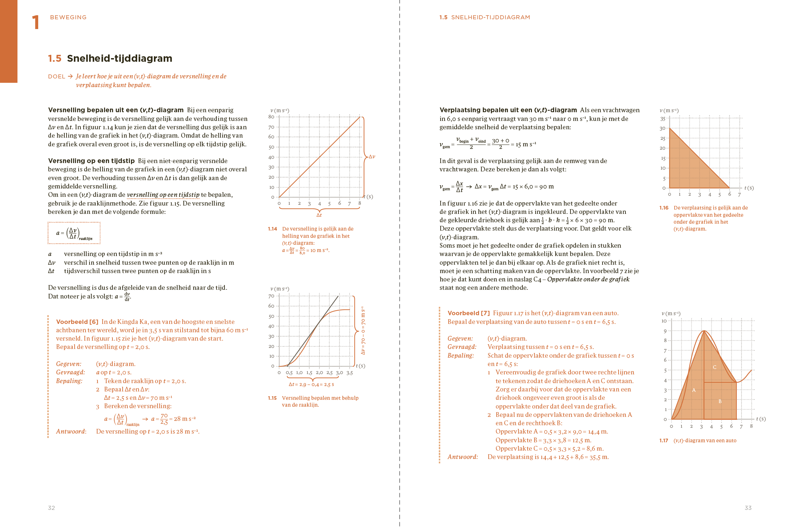
Functionele afbeeldingen

Slide 9
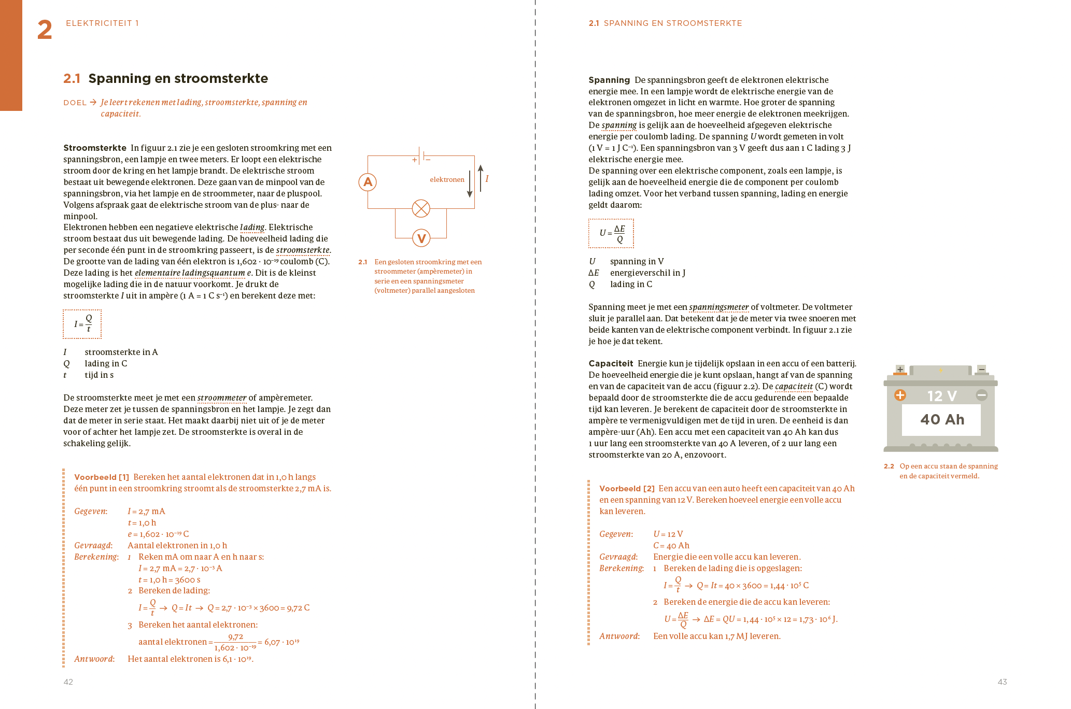
Uitgewerkte voorbeelden

Slide 10
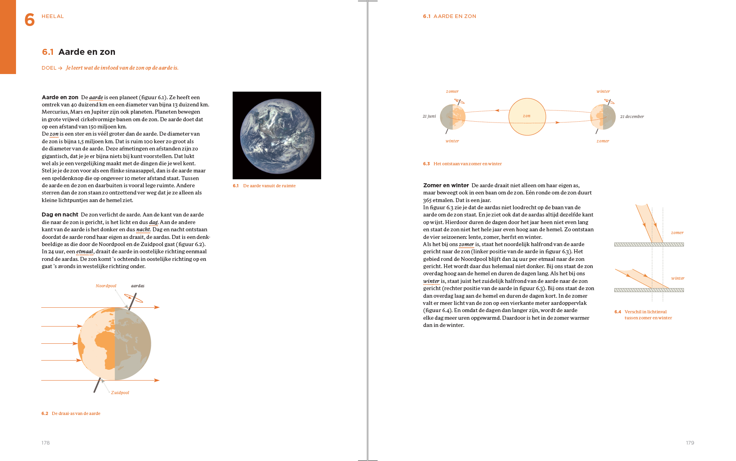
Volledig leerdoelgestuurd

Slide 11
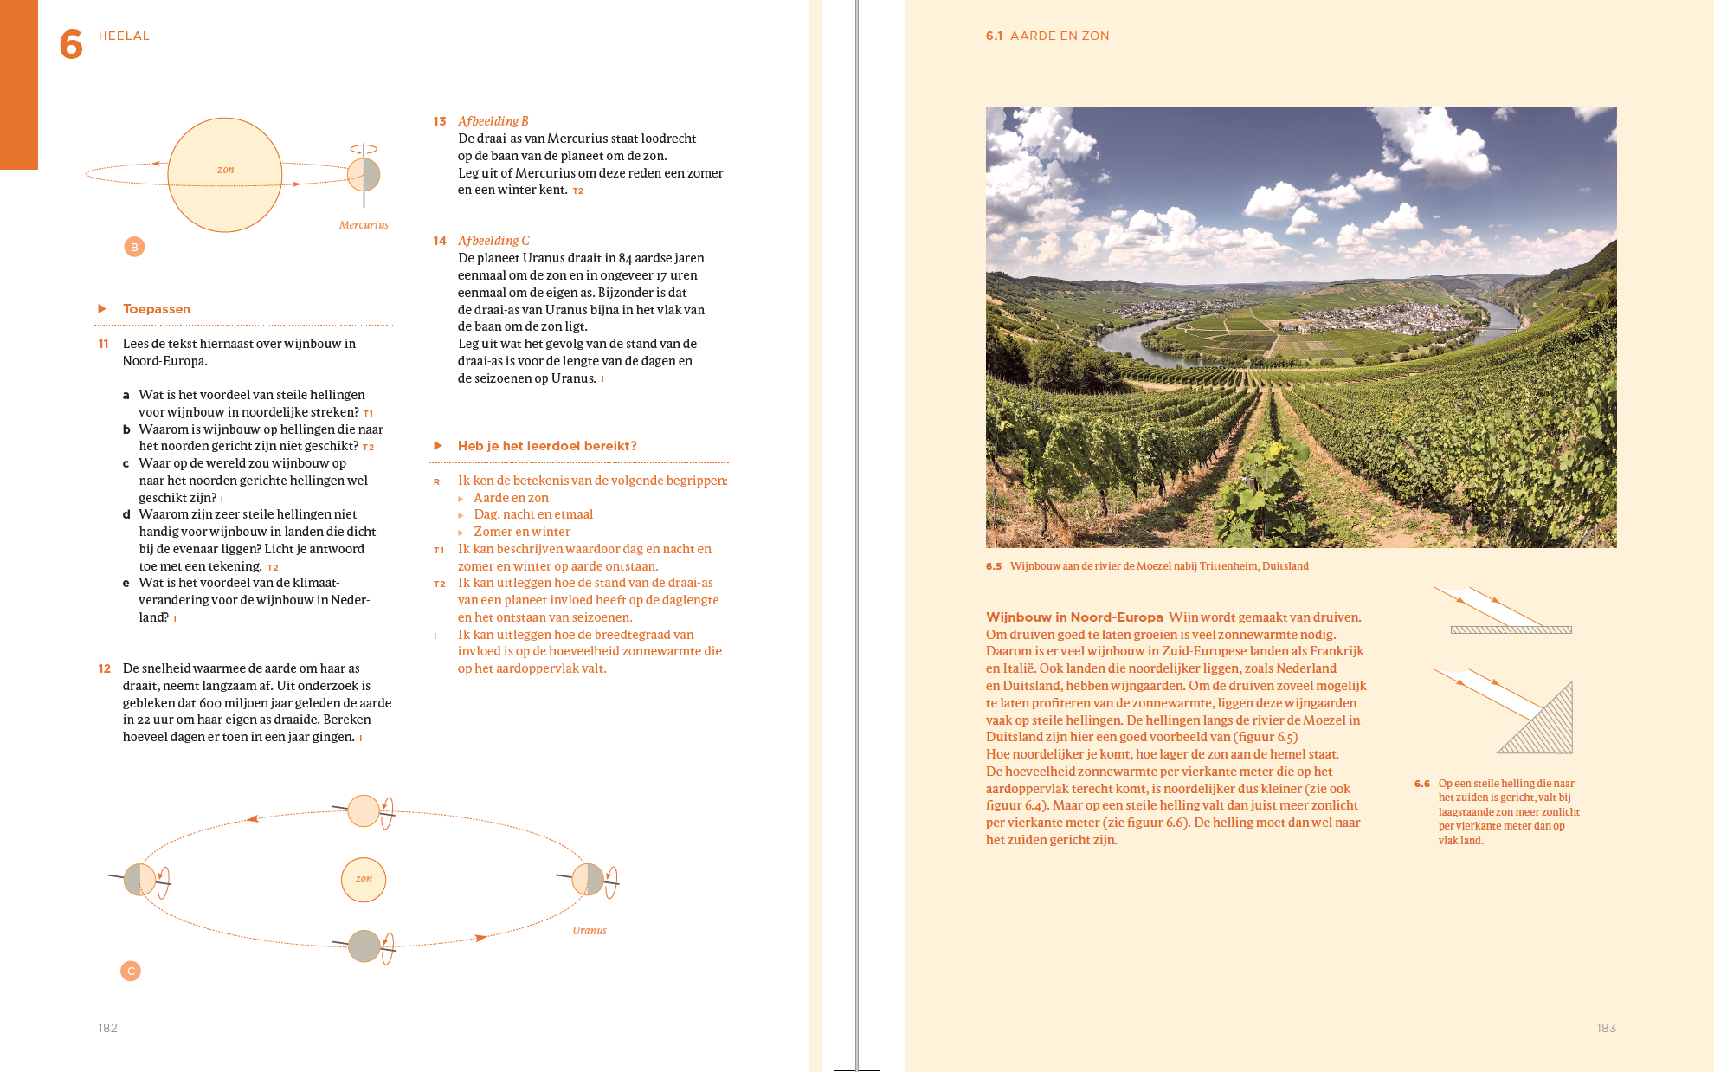
Leerdoelencheck (RTTI)

Slide 12
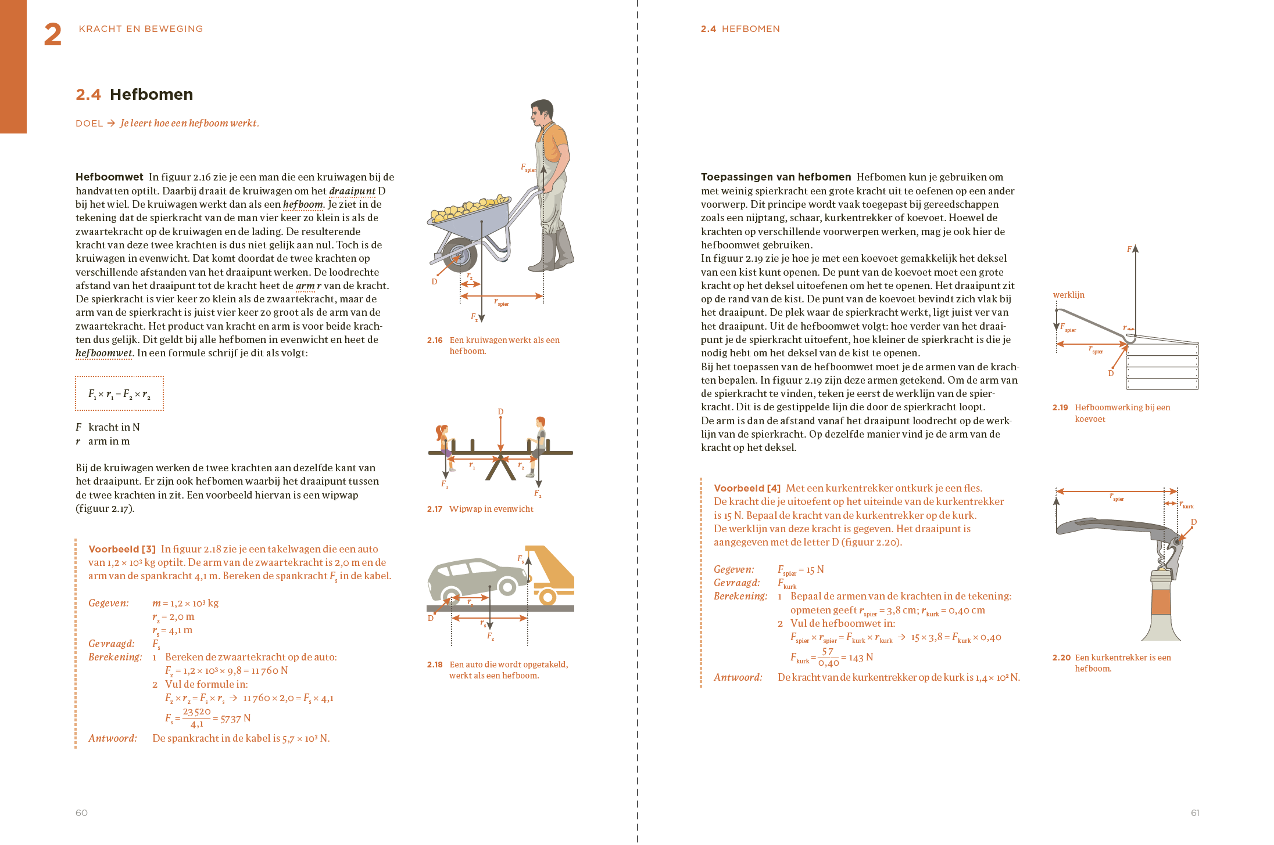
Theorie

Slide 13
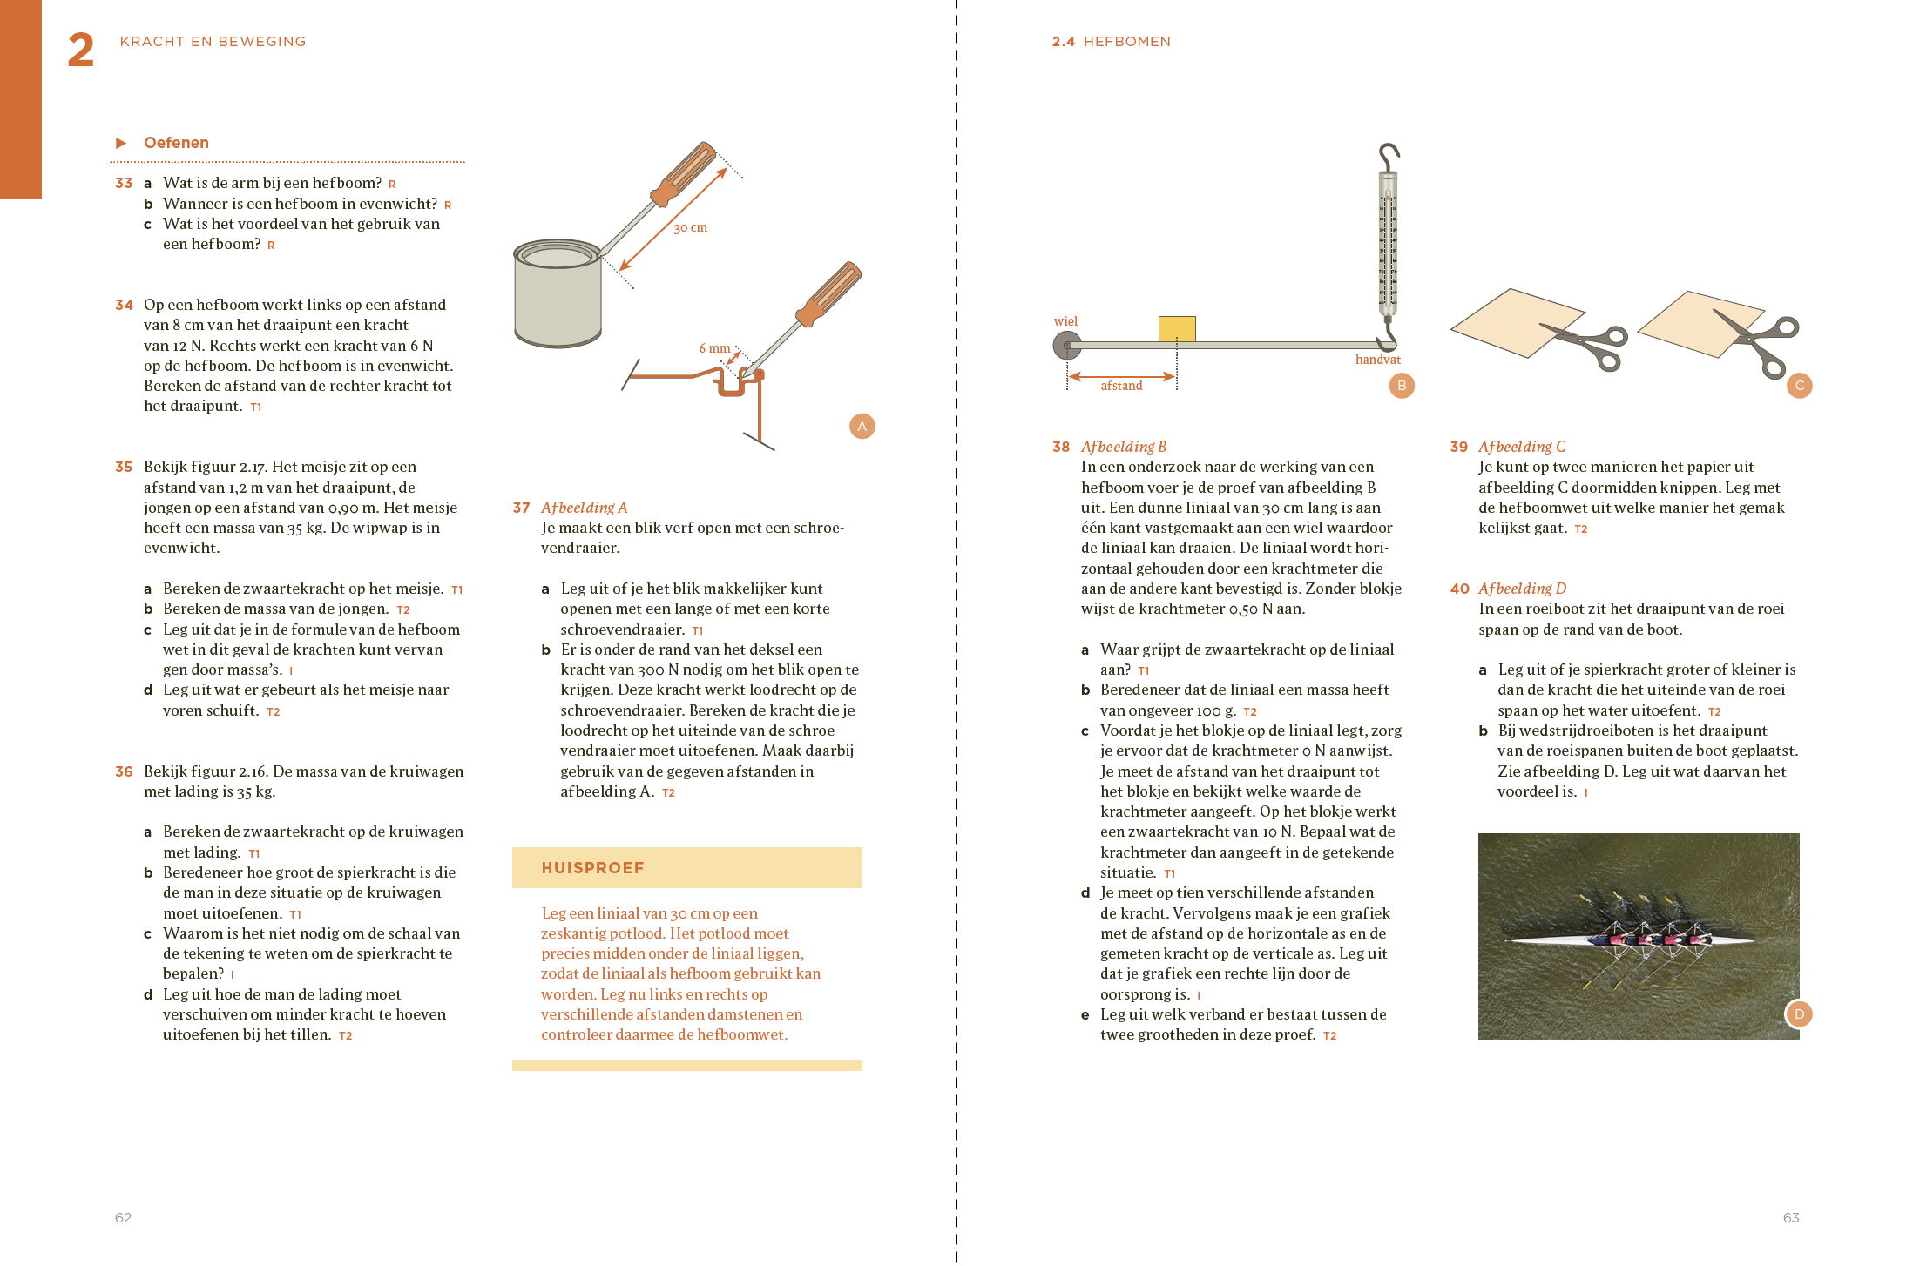
Oefenen (RTTI)

Slide 14
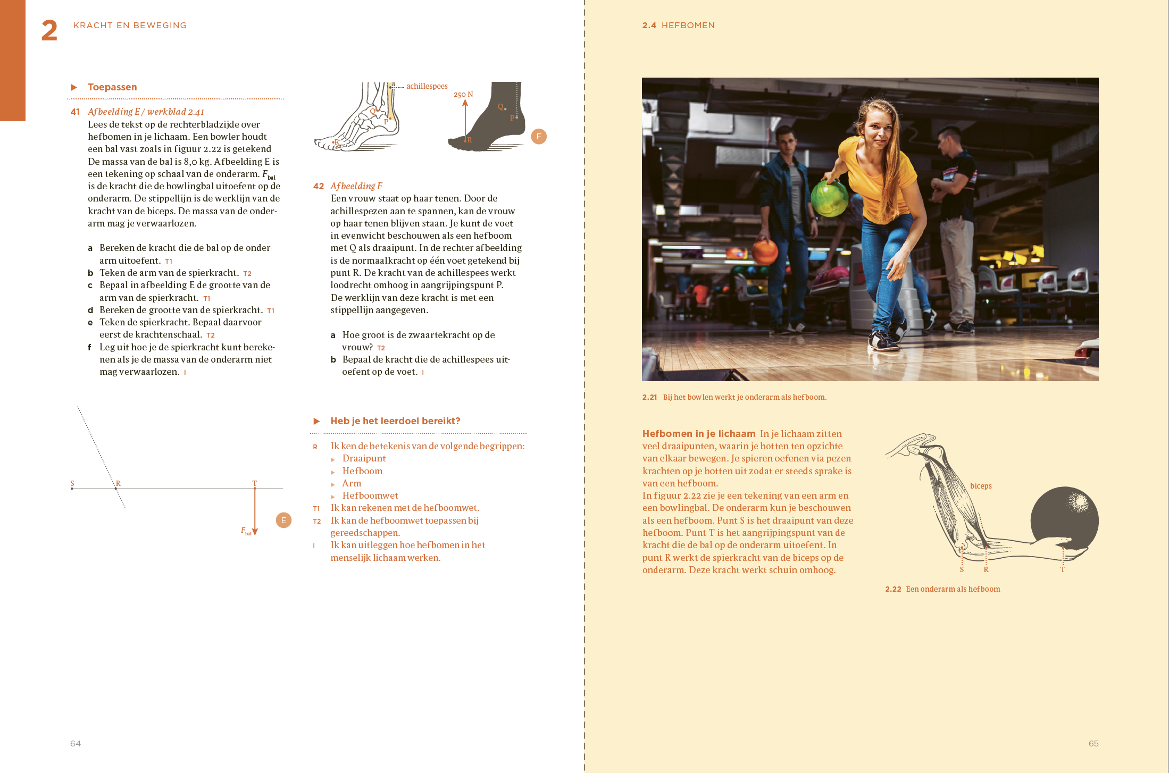
Toepassen (RTTI)

Slide 15
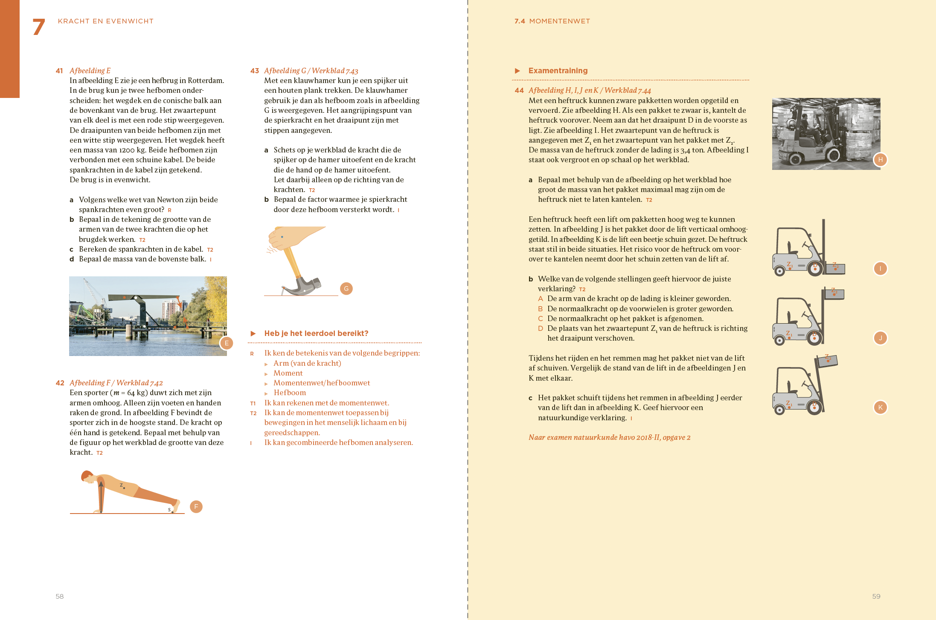
Examentraining

Slide 16
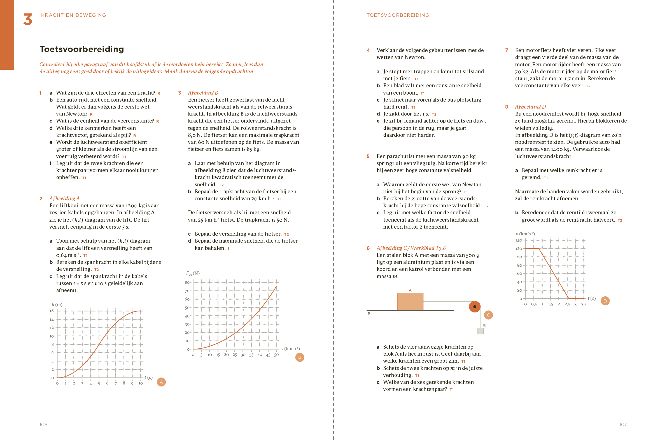
Toetsvoorbereiding

Slide 17
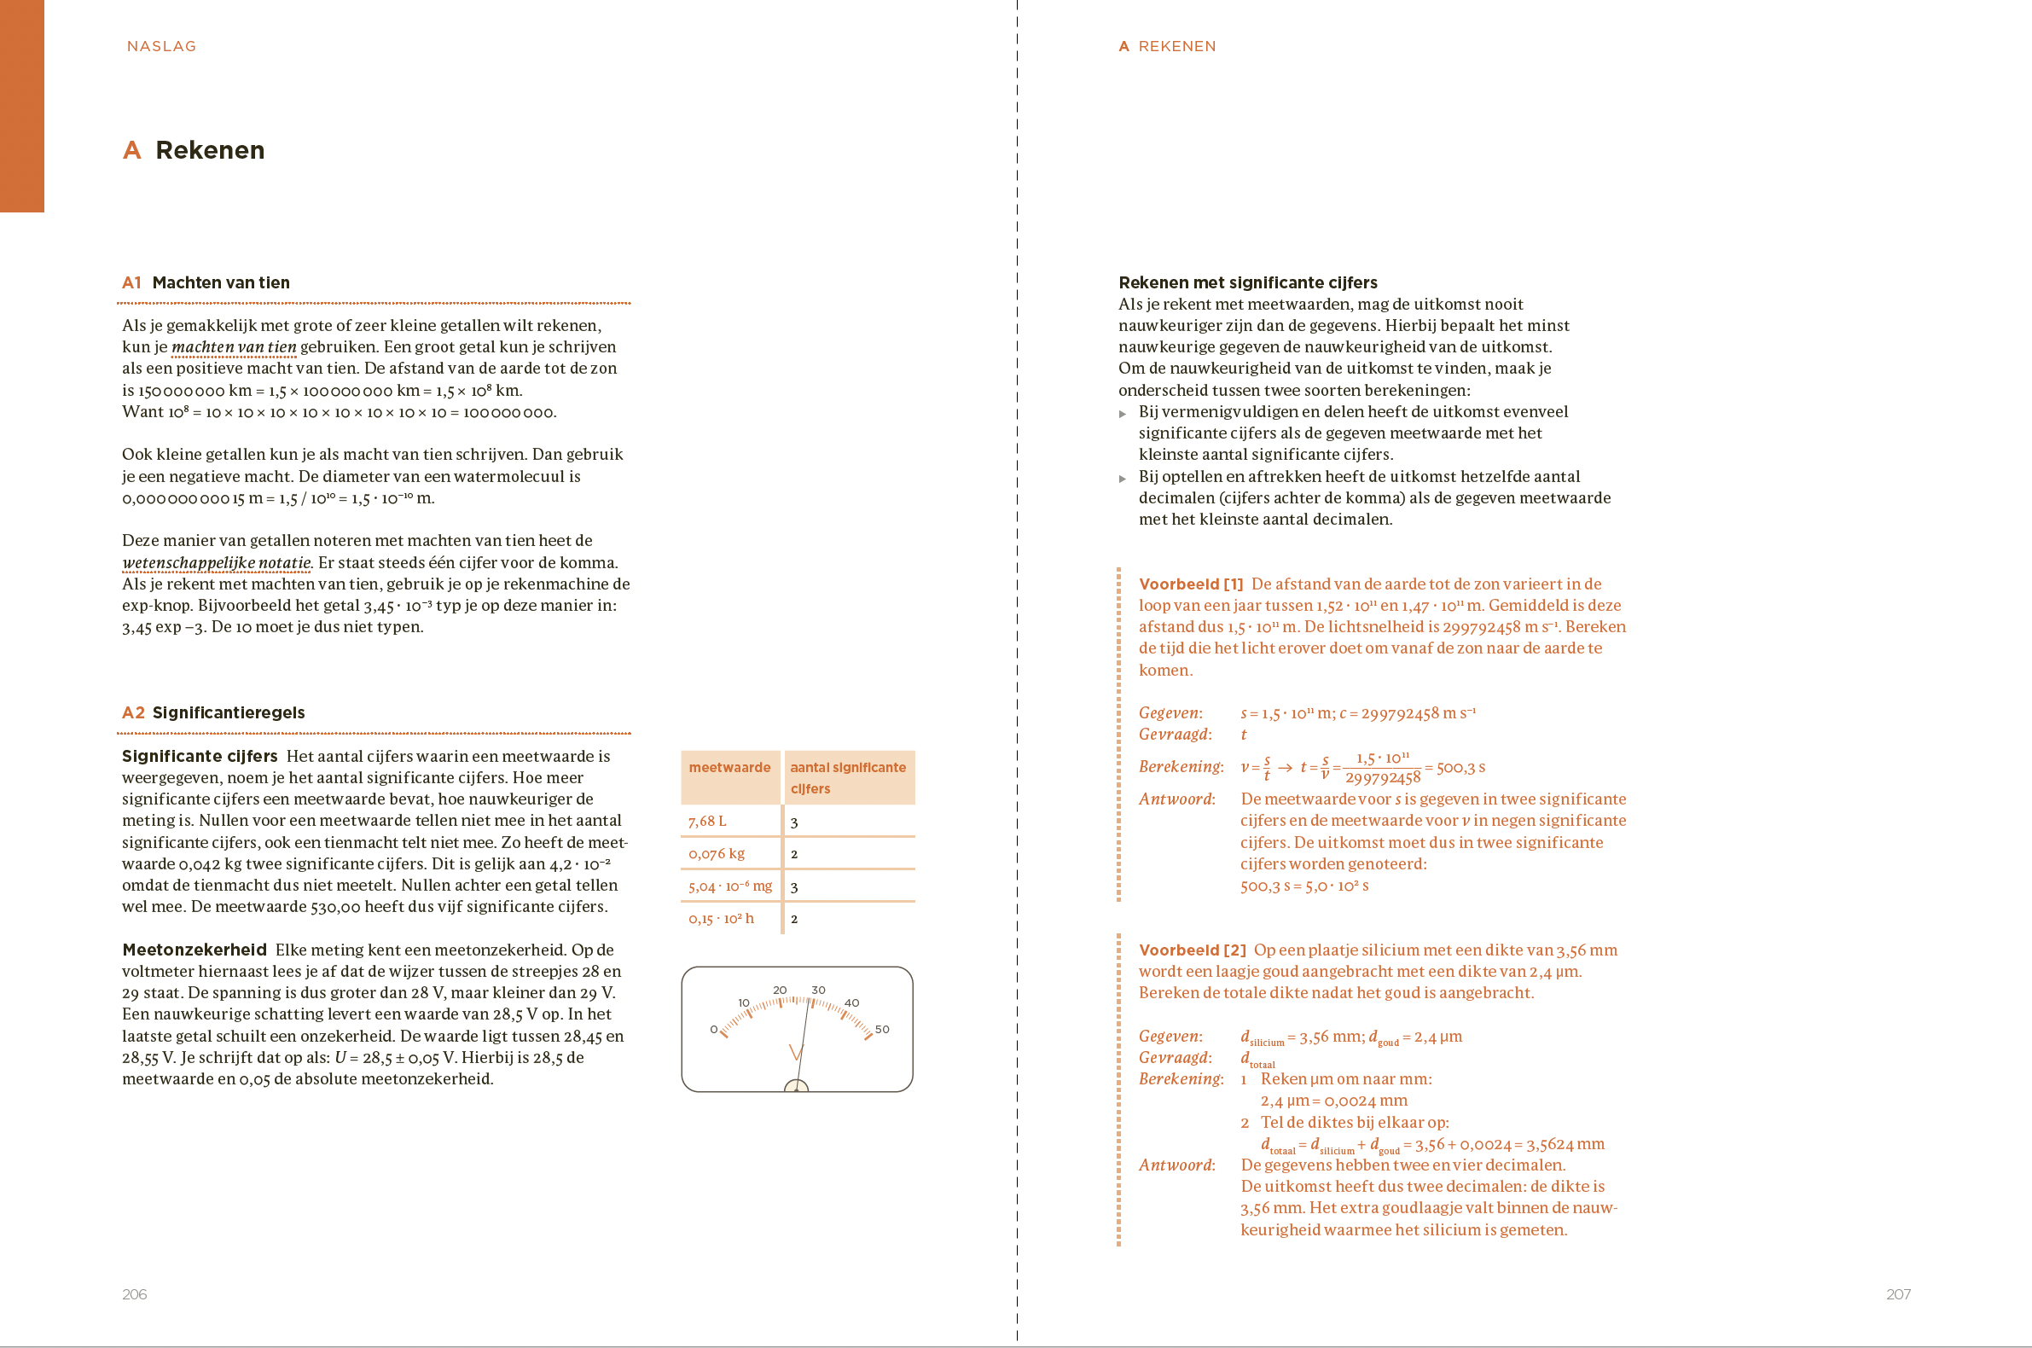
Naslag

Slide 18
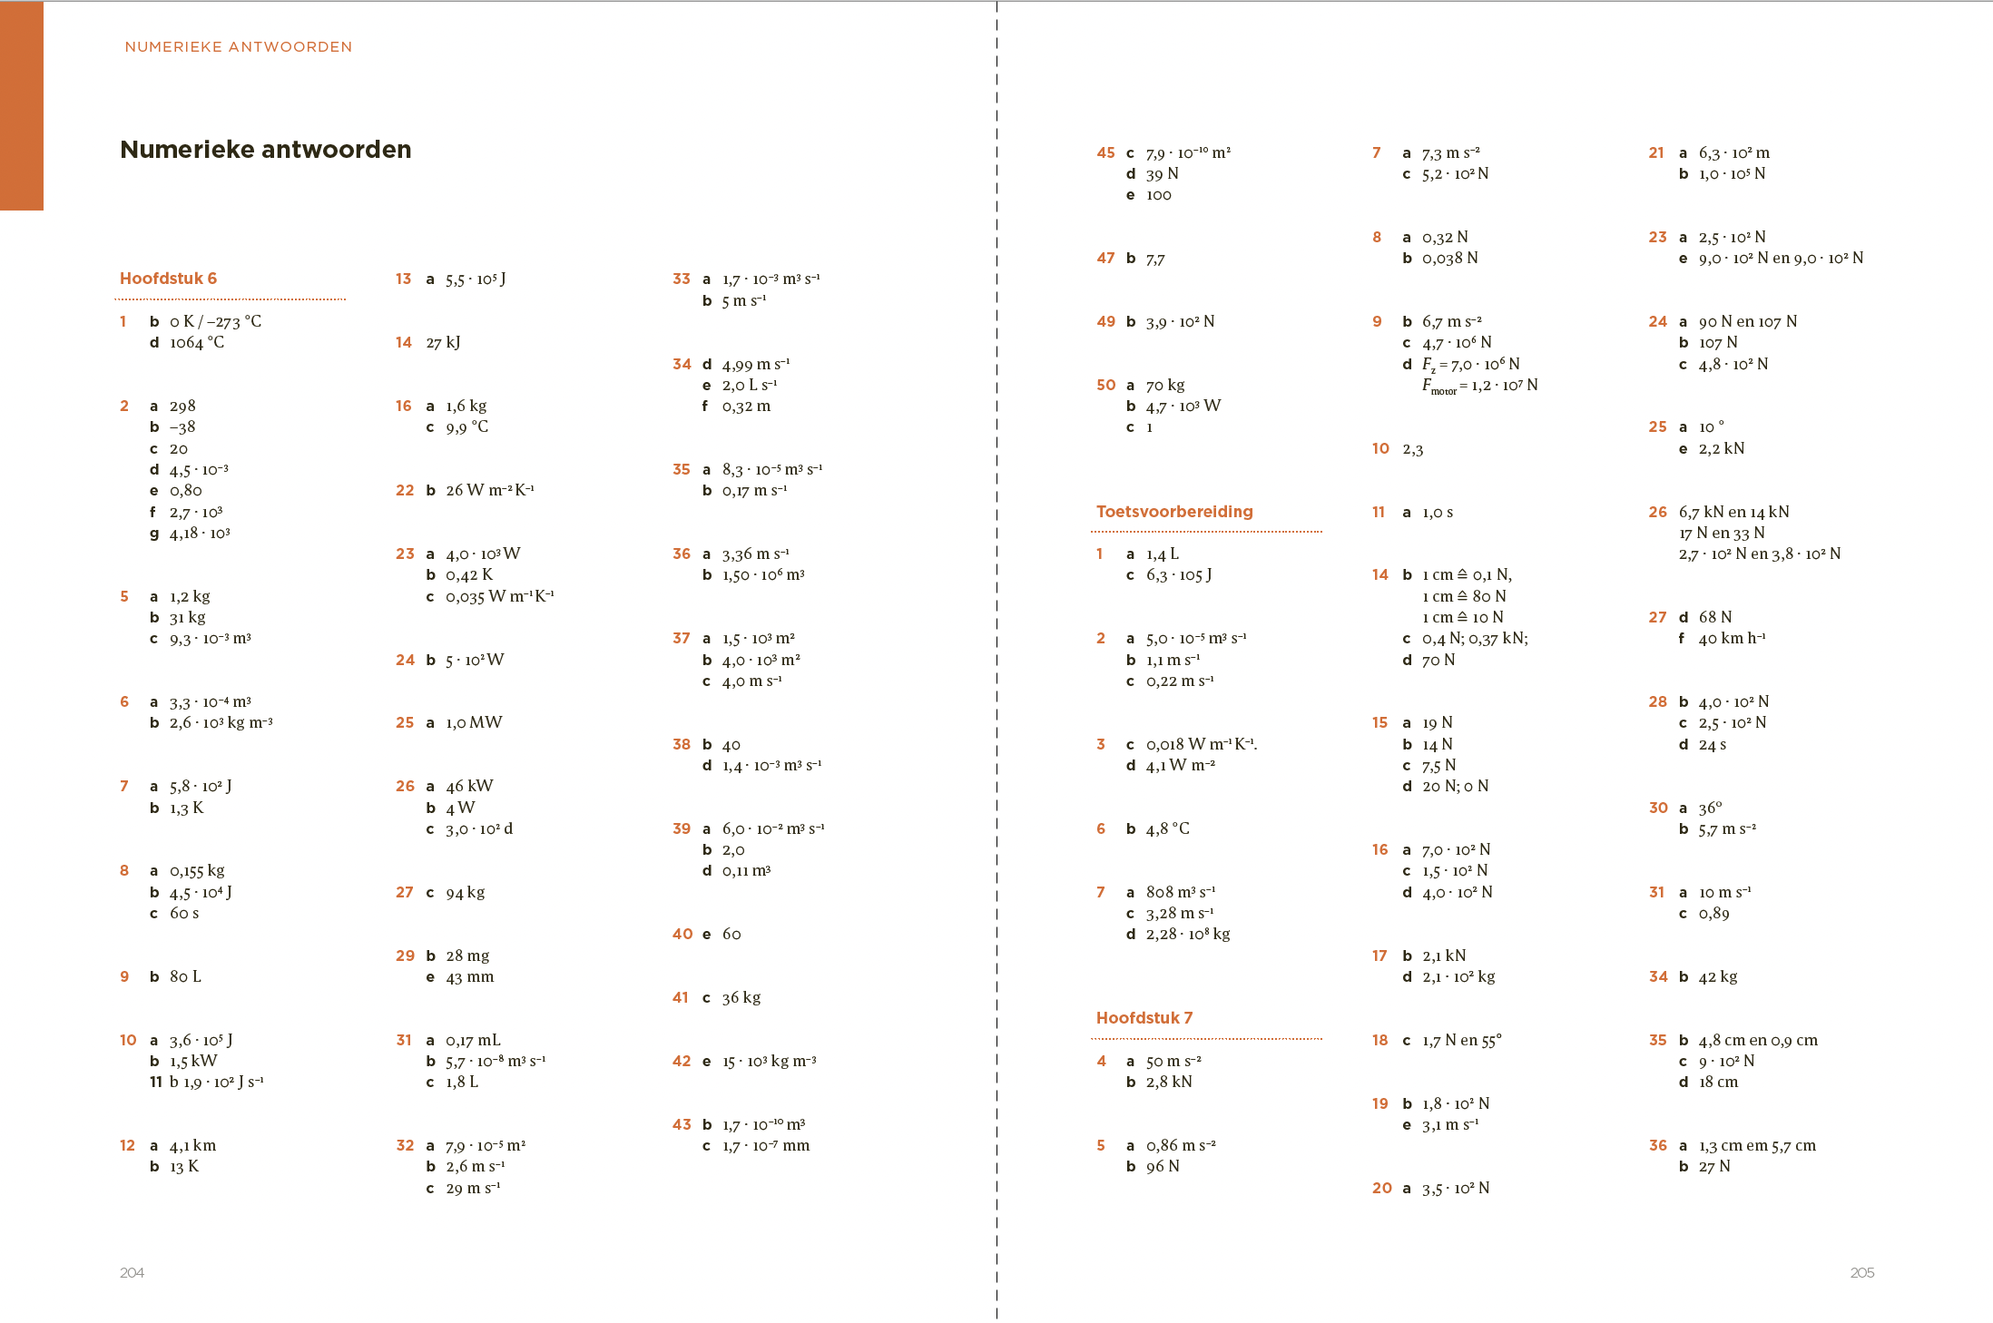
Numerieke antwoorden

Slide 19
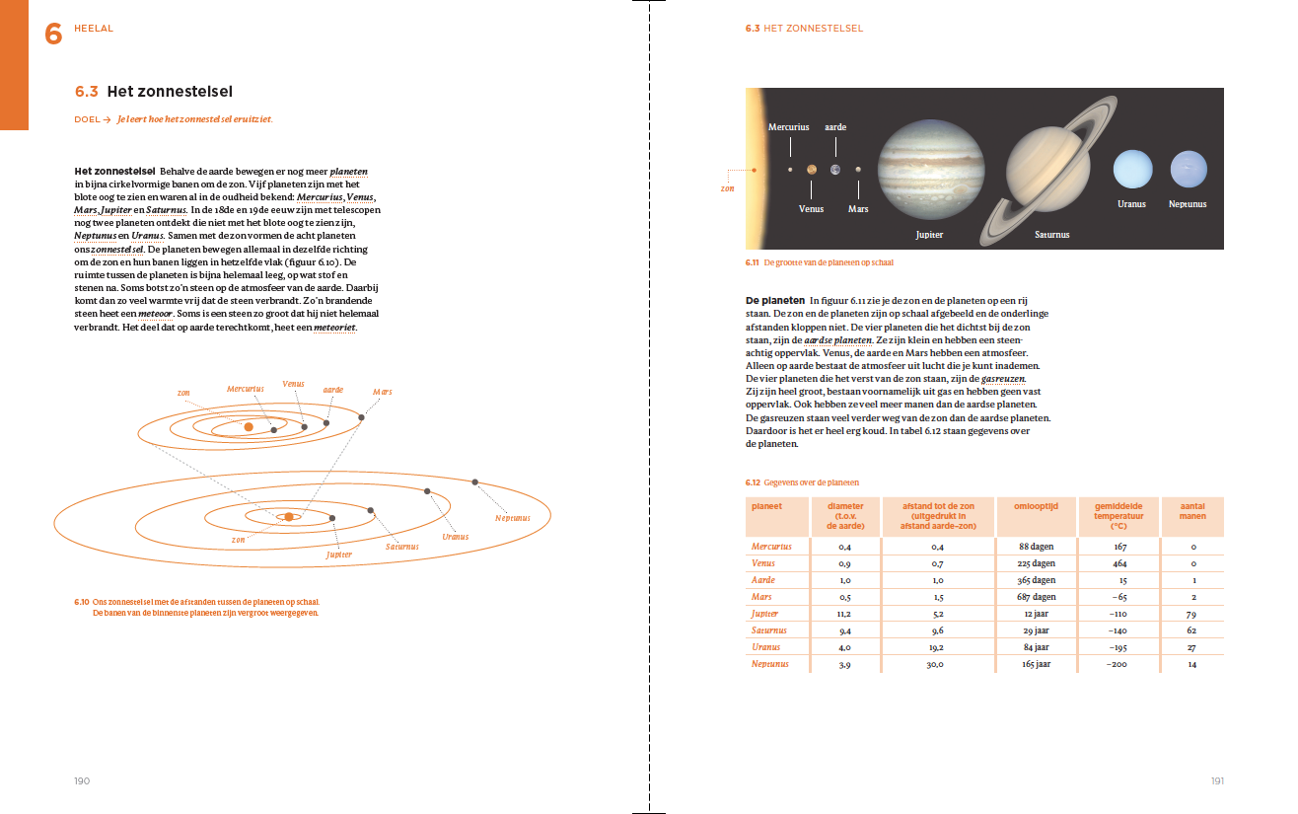
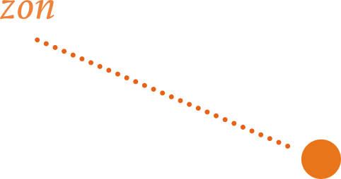

Slide 20
Zonnestelsel
aarde

Slide 21
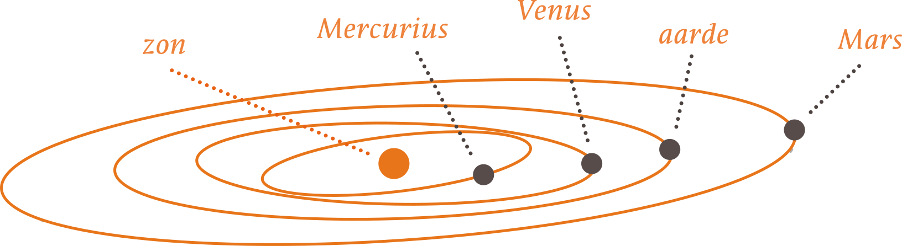

Zonnestelsel
Uranus
Jupiter
Saturnus
Neptunus

Slide 22
Zonnestelsel
Uranus
Jupiter
Saturnus
Neptunus

Slide 23
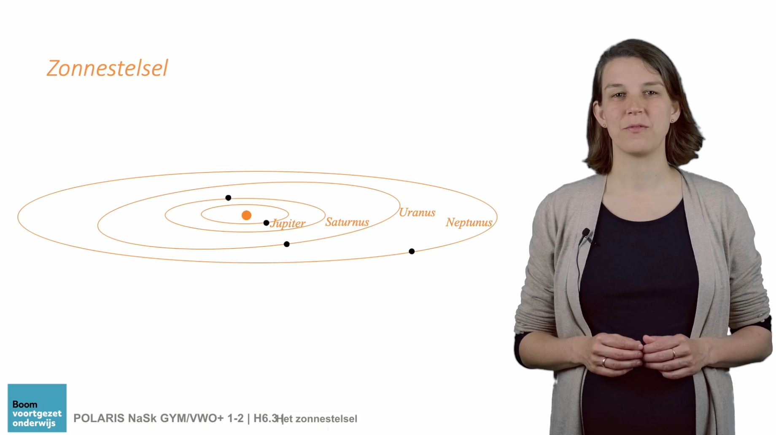
Zonnestelsel
Uranus
Jupiter
Saturnus
Neptunus

Slide 24
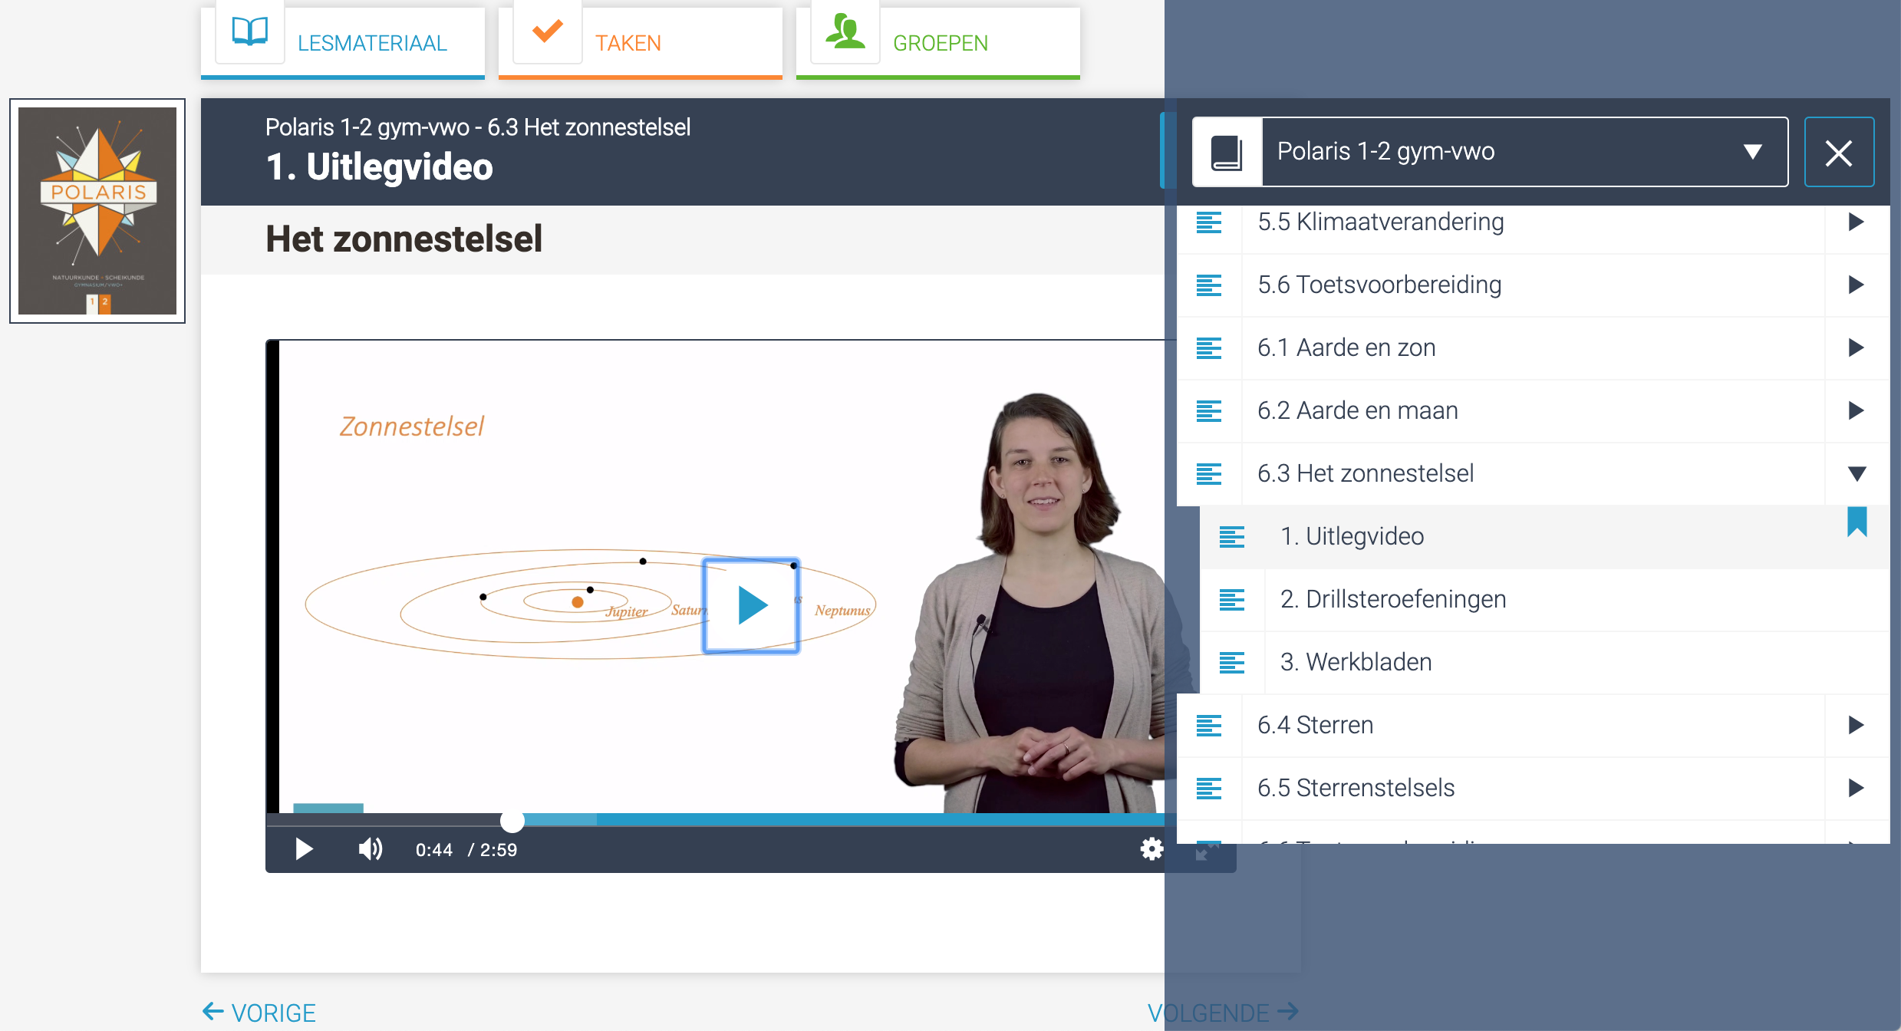

Slide 25

Hoe maakt Polaris het verschil?
Overzichtelijk, rustig en zeer gestructureerd
Volledig leerdoelgestuurd
Focus op concepten, compact en helder uitgelegd
Legt de lat hoger
Inhoud, vormgeving en structuur afgestemd op niveau
RTTI-gecertificeerd
Per § een uitlegvideo over de kernconcepten
Per § een presentatie om de (online) les te verrijken
Alle ruimte om eigen accenten te leggen
Concurrerend geprijsd (docentenmateriaal gratis)

Slide 27
Dank voor uw aandacht!
POLARIS is dé gids voor uw natuurkundeonderwijs
www.boomvoortgezetonderwijs.nl
p.koopmans@boom.nl
a.wielemaker@boom.nl

Slide 28
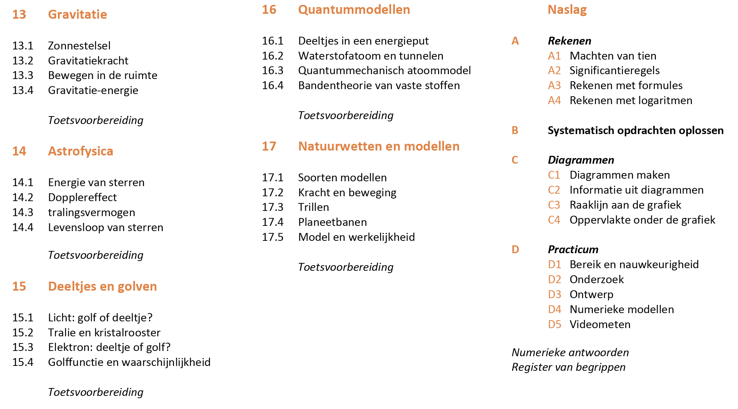
Inhoudsopgave 6 vwo/gymnasium

